Slide 1
Velkommen til Nygård skole
En skole med trivsel og læring for alle

Slide 2
Nygård skole
329 elever på 1.-7.trinn
314 nærskole – 16 kompetanseavdeling Nygård + 9 elever Tangvall (8.-10.trinn)
SFO: Nærskole: 1.-4.trinn Kompetanseavdeling: 1.-10.trinn
Ledergruppe:
Ellen Bøe Voilås (rektor)
Kasper Bekkeli Espeland (inspektør kompetanseavdeling)
Hanne Snefrid Flemmen Holum (inspektør nærskole)
Renate Dale (SFO-leder)

Slide 3
1.Trinn 2025-2026
59 elever
35 gutter og 24 jenter
2 arbeidsrom, men ett trinn!
3 kontaktlæreregrupper.
Kontaktlærere:
Liv Ravfoss Novak
Jarle Andre Støtvig Thoresen
Linn Synnøve Cederstrøm
Miljøterapeut
Fagarbeidere

Slide 4
Gruppeinndeling
Utgangspunktet er at elevene skal bli godt kjent med hverandre. Undervisning på tvers av hovedgruppene
Gode pedagogiske grupper
Kriterier
Kjønn (fordeling av kjønn)
Barnehage (overføringsmøter)
Adresse
Overføringsskjema/møter fra barnehage og skole

Slide 5
Organisering av skoledagen
Elevene delt i to hovedgrupper, 3-deling, mindre grupper og hele trinnet
Pause ved behov i starten. Alltid utvidet langfriminutt (dvs første del sammen med alle elever på skolen, siste del 1. trinn har skolegården alene)
Stasjonsarbeid- variasjon og kan legge til rette for at elevene lærer på ulik måte
Tilpasset opplæring
Veiledet lesing
Lek
Tilpassing for enkeltelever
Uteskole en dag i uken

Slide 6
Besøksdag 27.05.25
Møtes utenfor Nygårdshallen kl 09.00. Samles i en større halvsirkel.
Hanne Snefrid roper opp elevene og hilser, elevene hilser på lærere og går inn i klasserommet
Elevene vil møte fadderne i løpet av dagen
Besøksdagen varer ca 2 timer (11.00)
Kaffe og mulighet for å bli bedre kjent med de andre foreldre/foresatte på SFO

Slide 7
Hva skjer i august
Første skoledag 14.08.2025
Elevene møter kl 09.00 i skolegården.
Det vil være åpent på SFO for dere foreldre/foresatte
SFO åpent fra 01.08.25
God mulighet for å bli kjent med både skolebygg, medelever og ansatte

Slide 8
God start
Relasjoner og vennskap
Elevrolle
Rammer, struktur og forutsigbarhet
Læring
Lek

Slide 9
Overgangssekken
Bok
Eventyr og konkreter
Slengtau
Sangkort
Tipshefte
Vil bli brukt både i skolen og på SFO i starten – et ledd i å trygge overgangen mellom barnehage og skole for alle

Slide 10
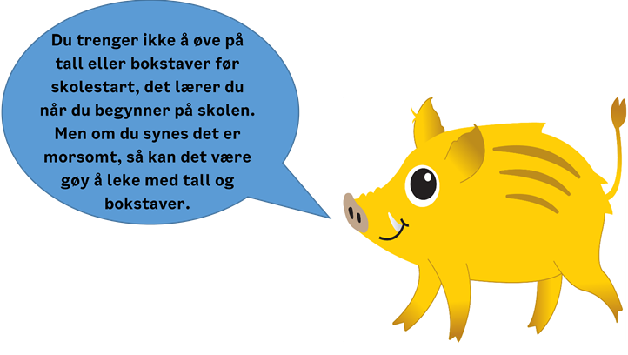
Råd og tips til skolestartere
Bli kjent på skolen. Bruk skolens uteområde
Tren på å gå skolevei
Følge beskjeder/utføre instruksjoner
Snakk sammen om hvordan man er en god venn
Av og påkledning/generell selvstendighet
Toalett-trening/hygiene
Turtaking i lek, spill og arbeid
Tap og vinn med samme sinn
Lær eget navn, adresse og egen fødselsdag
Les gjerne for barna. Samtale om det dere leser

Slide 11
VISMA

Slide 12
Skolemelk
Tilbud om melk
Lett melk
Ekstra lett
Laktosefri melk
Havremelk
Kakaomelk
----------------------------------
Foreldre bestiller/betaler direkte. Fleksibel løsning.

Slide 13
Skolevei
Alle elever som har mer enn 2 km har krav på skyss (1.trinn)
Elever som har farlig skolevei har krav på skyss.
Oppfordrer elever til å gå til skolen. Gågrupper sammen med voksen.

Slide 14
Hvordan kan dere foreldre bidra til en trygg og god skolestart?
- Snakk sammen i grupper på 2-3

Slide 15
Foreldresamarbeid
Dere er viktige!
Bli kjent
Ta initiativ og vis interesse
Lav terskel for å ta kontakt
Gode relasjoner mellom voksne er av betydning for klasse- og læringsmiljø
Valg av FAU:
Emilie Kallhovd (Julian)
Vara:
Nicaolai B. Ertzeid (Bie)
Valg av foreldrekontakt:
Christoffer Holskog (Marius)
Monica Barnett (Pernille)
Vara:
Marie Try (Jørgen)
Lisa Vassmo Anderesen(Jakob)

Slide 16
God start
Et positivt inntrykk av skolen
- hvordan snakker dere om skolen? - holdninger til skolen
Oppmuntre. Positive forventninger som barna kan innfri.
Finn fram til barnas sterke sider og anerkjenn innsats og verdi i den de er.

Slide 17
Robuste barn - hvordan hjelpe barna våre til å tåle det som kan være følelsesmessig vanskelig, men ikke ekte farlig.
Tanker og følelser henger sammen
Hvordan tenker vi om barnet vårt i?
Sjenert, forsiktig, urolig, snill, ettergivende, umulig, rampete, bråkete, omsorgsfullt....
Hva kjennetegner robuste barn?
Hvordan kan vi støtte barna på en hensiktsmessig måte?
Hva med våre egne tanker og følelser?
Hva med egne minner fra skoletida?
Notes:
Selvstendighet, trygghet, selvfølelse, empati...
ROBUSTE BARN:

Slide 18
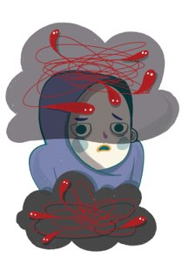
Engstelighet
Engstelighet er vanlig blant barn og unge, særlig separasjon for de yngste
Mange barn opplever overganger krevende. Kan gi engstelse for å skilles fra foreldre, sove alene, besøke venner, gå i bursdag, gå/sykle/ta buss til skolen, være på SFO, dyr mm
Barna må hjelpes til å gjøre ting de er engstelige for, ikke hjelpes med å unngå
For foreldre er det utfordrende å se eget barn være engstelig og ha det vondt, man ønsker å hjelpe
Notes:
Vektlegge helt vanlige følelser. Vi trenger alle følelser, også engstelse, frykt, redsel med mer – men da i situasjoner som hvor det er ekte farlig. Når disse følelsene dukker opp for ofte, i for stor skala og begynner å begrense/bestemme hva som kan skje i hverdagen i situasjoner hvor det ikke er reell grunn, da er det lurt å være dem bevisst og øve

Slide 19
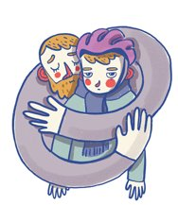
Vanlig ved engstelse - å slippe situasjoner som gir ubehag
Utfordring at barns engstelse ofte møtes med mye tilrettelegging(eks. gi forsikringer, barnet sover sammen med foreldre, foreldre endrer arbeidstid, foreldre kontakter skole med beskjed om hva barnet må slippe, barnet får slippe situasjoner/aktiviteter de ikke tør delta på mm)
Mange foreldre legger intuitivt til rette for at barnet skal slippe å kjenne på engstelse - av omsorg og kjærlighet
Paradoks – mye trygging kan ha motsatt effekt, tilrettelegging og unngåelse kan øke engstelse på sikt
Mange opplever at barnets engstelse kan påvirke familien, forstyrre barnets eller foreldrenes hverdag
Notes:
Normalisere med å vektlegge at dette er helt vanlig - og forståelig. Det gjør vondt i foreldrehjertet å se eget barn ha det vondt. Vi foreldre er villige til å strekke oss langt for å hjelpe barnet vårt ut av ubehag. Nemlig veldig effektivt der og da - på kort sikt, ubehaget forsvinner svært raskt. Men viktigst å spørre; er det lurt - på lang sikt?

Slide 20
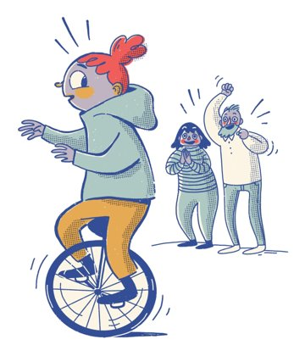
Hva er hensiktsmessig tilrettelegging?
Hjelp barnet til å føle - ikke til å føle seg bedre
Barn trenger bekreftelse på at det er vondt å kjenne på engstelse, men samtidig at foreldre(og skole) viser at det ikke er farlig
Barnet trenger hjelp og støtte til å bli i situasjoner for å kunne øve på følelsen og selv få erfare at det ikke er farlig
Engstelse er midlertidig vondt – med hensiktsmessig støtte av heiagjengen erfarer barnet mestring med å tørre
Notes:
Anbefalt å øve med vilje, i passelig tempo/nivå – i samarbeid med barnet. Voksne viktig heiagjeng. Barnet behov for å bli møtt på at det kan være vanskelig/vondt, men at alle rundt støtter sammen og heier(NB: viktig med passelig tempo/nivå ut fra det enkelte barn og dens kapasitet). Hvis ikke øving; hva går barnet glipp av? Hvilke ferdigheter er nyttig å lære nå som ruster barnet videre? Barnet oppleve mestring ved øving, gir energi, humør og engasjement. Gøy å få til noe som en har ønsket å delta på/få til.

Slide 21
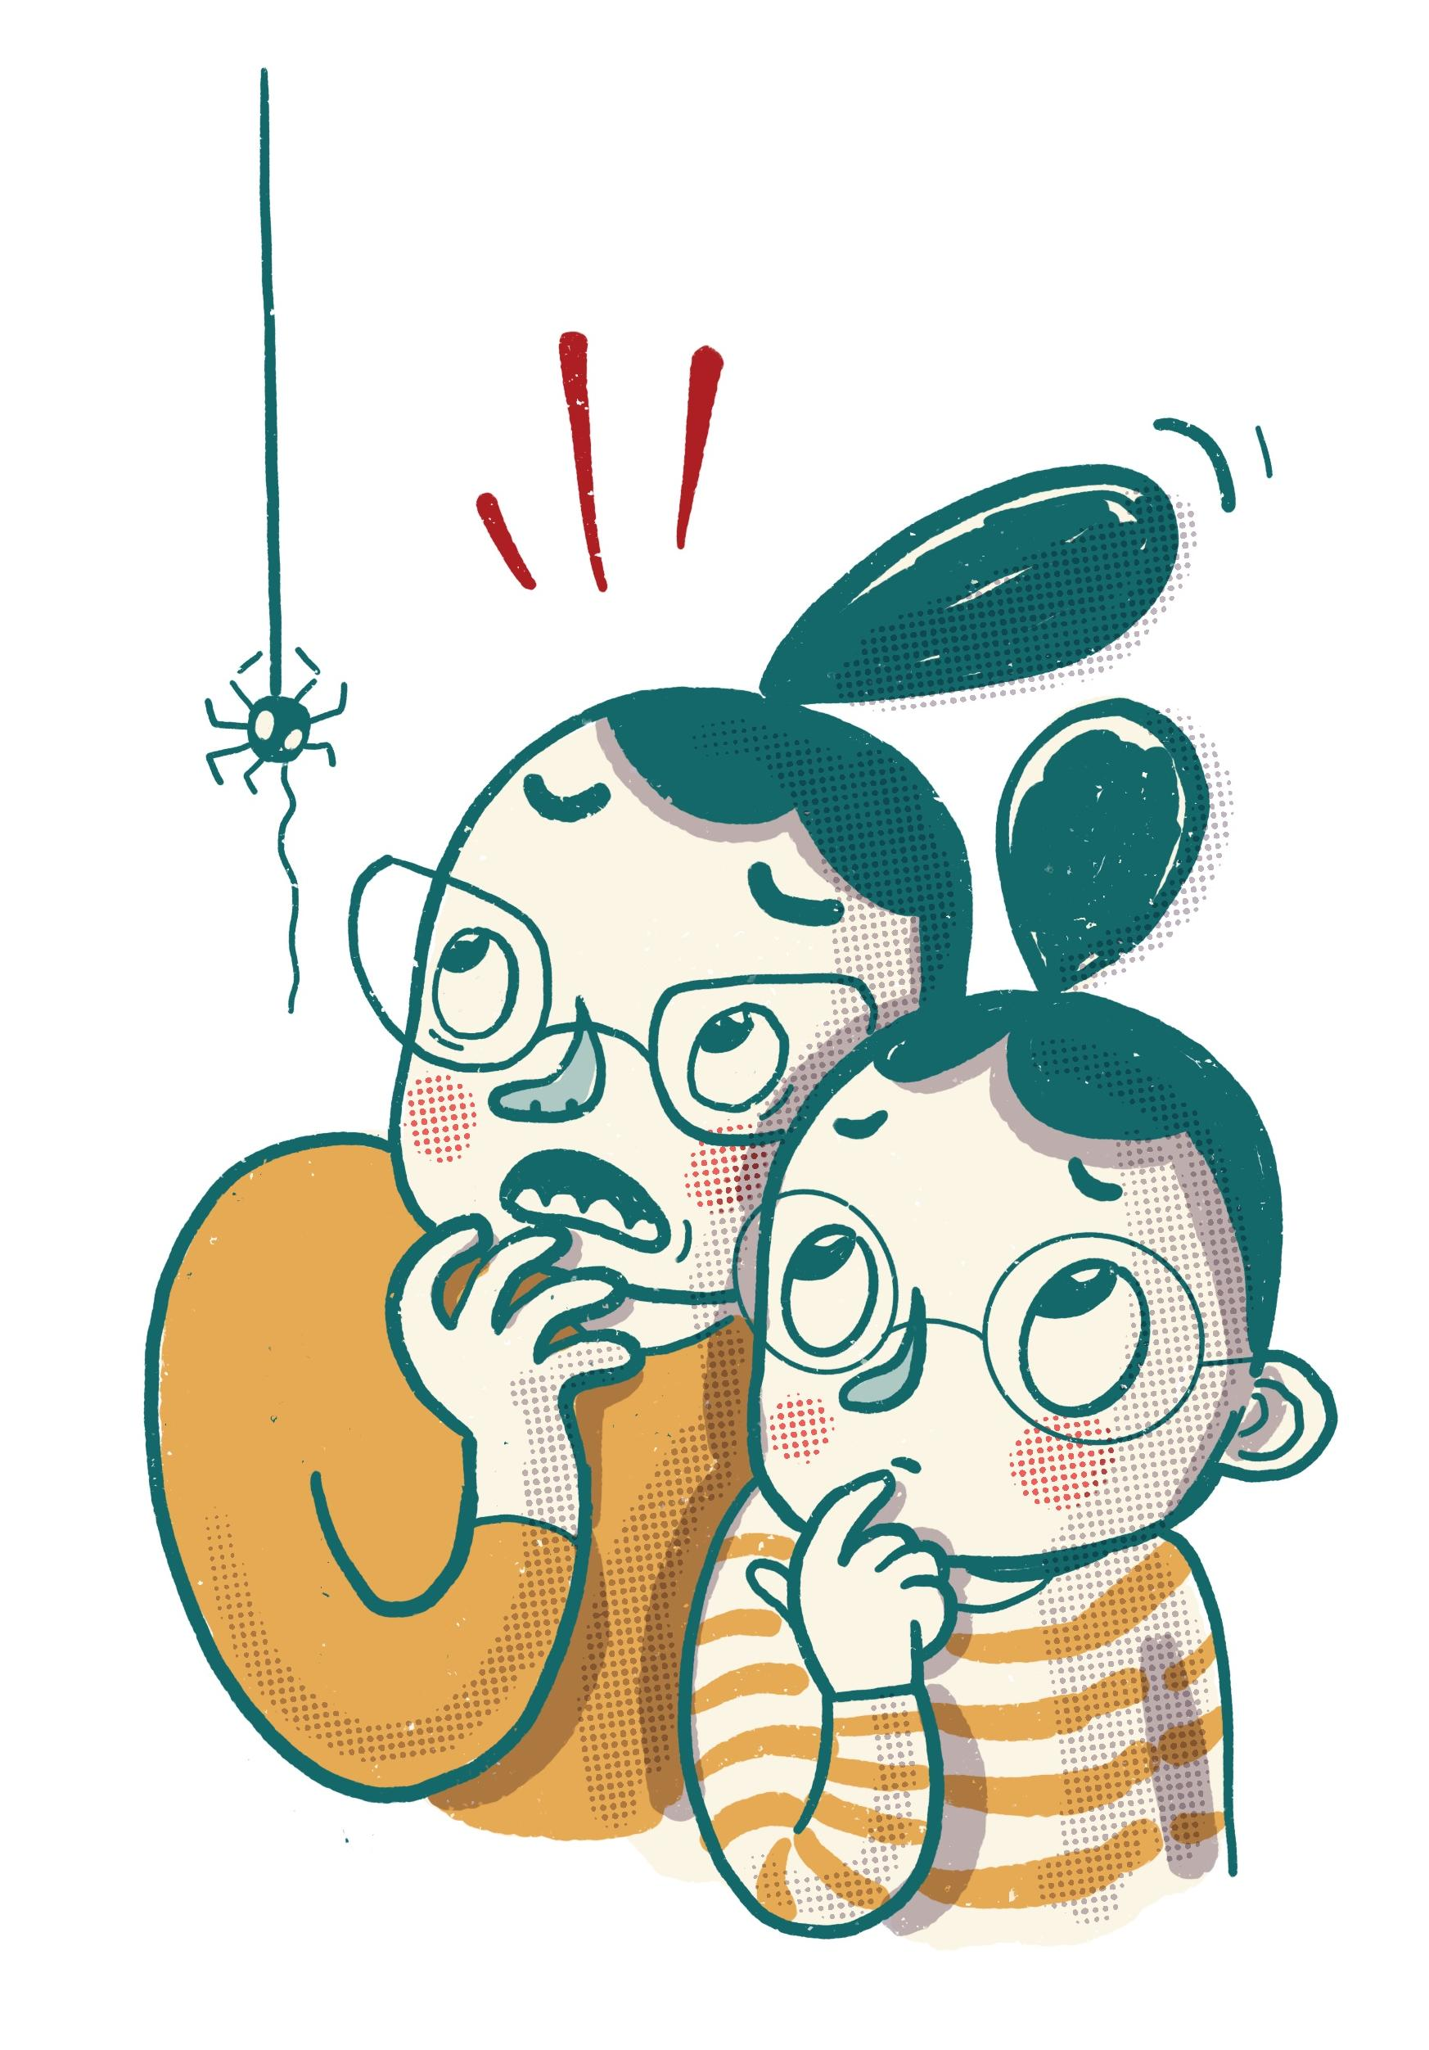
De voksne som rollemodeller
Vær et godt forbilde
Del når du selv har turt noe som var vanskelig for deg
Barna gjør ikke alltid som du sier – men som du gjør
Bruk situasjoner som oppstår naturlig i hverdagen - både foreldre og lærere
Notes:
Barn vet veldig godt hva foreldre er redd for, oppfordring til å være ærlige og vise mot. Dette er følelser og holdning som er aktuelle uansett alder.

Slide 22
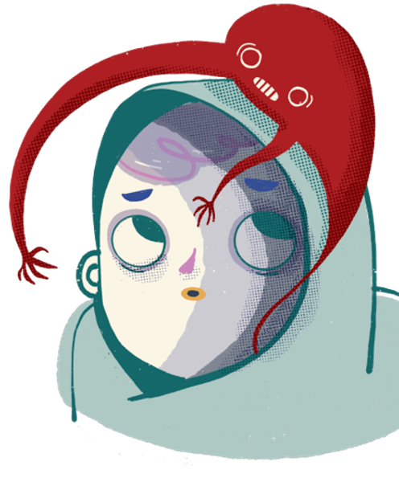
e-risk.no og spinnvillefolelser.no
e-RISK, et digitalt mestringskurs for engstelige barn og unge som trenger hjelp til å tørre og gjøre ting de er redd for(12-18 år), utviklet ved ABUP ved Sørlandet sykehus
Foreldremodul med tips om hvordan støtte engstelige barn på hensiktsmessig måte. Foreldremodulen vil være nyttig selv om barnet ditt er under 12 år
Spinnville følelser. Lærer om følelser samt hvordan forstå og håndtere dem
Ta kontakt :)
Notes:
Nyttige nettsider som foreldre oppfordres til å se nærmere på

Slide 23
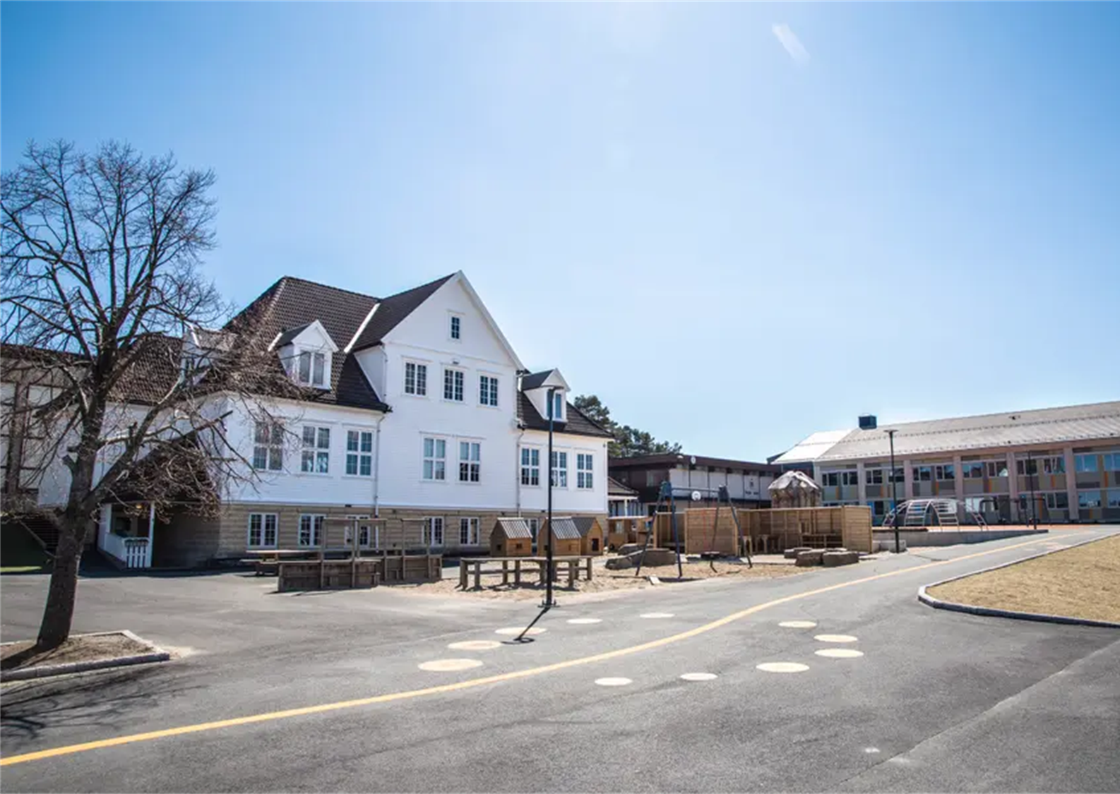
Det viktigste for oss er:
- Trygg og god start for barn og voksne
- Ta kontakt hvis det er noe.
- Vi vil det samme – skape en best mulig overgang og oppstart på skolen for hvert enkelt barn.

Slide 24
SFO NYGÅRD SKOLE

Slide 25
Vi har rammeplan for SFO
«Barndommen har sin egenverdi, og SFO skal, i samarbeid og forståelse med hjemmet, ivareta barnas behov for omsorg og tilsyn, samtidig som det gis rik mulighet for meningsfull fritid og lek.
SFO skal bidra til trivsel og glede i selvvalgt lek og tilrettelagte aktiviteter, og gi rom for rekreasjon og hvile. Barnets beste skal alltid være et grunnleggende hensyn. Barn har rett til å uttale seg om forhold som berører dem, og barnets synspunkter skal vektlegges i samsvar med alder og modenhet. SFO skal bidra til barnas mestring og opplevelse av egenverd.»

Slide 26
Velkommen
Praktisk info
Slik organiserer vi oss
Rutiner
Mat
Hjemmeside
Samarbeid hjem-SFO
Visma
Plass

Slide 28
Spørsmål ?

